Slide 1

善用學習扶助科技化評量系統平台
導入數據分析
用最少量能發揮最大教學效能
(暖江國小場次)
基隆市武崙國小 童惠玲老師 114.04.30(三)

Slide 2
學習扶助發展沿革
85年教育優先區
95年攜手計劃
100年補救教學
105年入班免除身分弱勢
108年更改為學習扶助
教育承諾
我們需要優先處理學習危機
提供學習扶助
支援所有學生的學習
帶好每一個學生

Slide 3
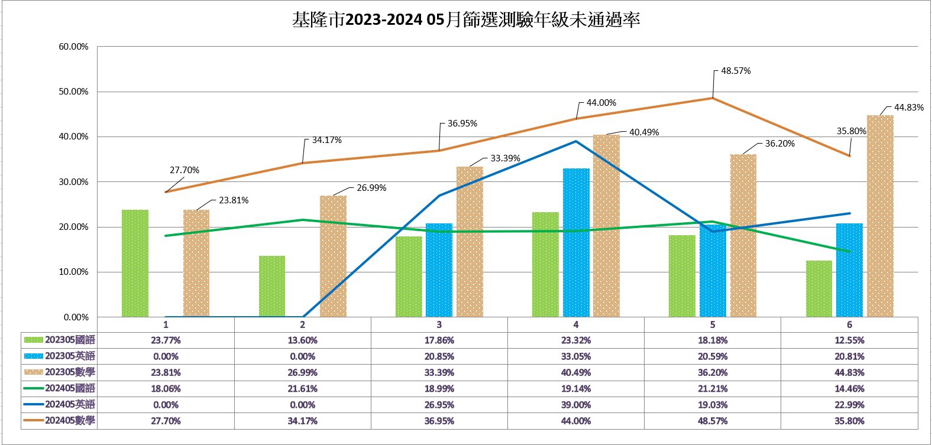
近2年(兩學年度)年級未通過率
綠色-國語 橘色-數學 藍色-英文
測驗未通過人數除以年級總人數

Slide 4
202405各校篩選測驗未通過率
數學居高不下
why?

Slide 5
教育部--學扶輔助實施推動策略
強化課中實施
學習扶助
健全評量系統功能
以輔助學習診斷
強化教師教學效能
以提升學習扶助實施成效
持續搜集並發展
學習扶助教材資源
研修學習扶助
基本學習內容

Slide 6
教學面：多元的需求、
多層次的學習支援
Tier1
一般學生
單元內(困難概念診斷)
課堂內進行差異化教學
Tier3
少數個別學生
個別化特教學習輔扶助
資源班客制化課程與教學
Tier2
部分學生
提供小組學習輔助支援
向下基礎能力的補救

Slide 7
教師執行學習扶助教學的錯誤樣態
診斷結果
未根據診斷結果報告評估受輔學生的起點行為。
教材教法
教材的編選和使用不符合個別化的補救教學原則
行政運作
部分受輔學生並非學習輔助之目標學生。
受輔學生的學習檔案不具個別化學習輔導方案架構。
未有效利用科技化評量系統提供的資訊
僅提供受輔學生回家作業的指導或協助
學習輔助小組未針對受輔學生的入班和結案實質審查。

Slide 8
基本學習內容對於推動學習扶助的重要性
無論課程標準或課程綱要如何改變、教材如何重編，學生在該年段工具學科中必須習得「最基本的內容」，才能面對未來的生活挑戰.
「基本學習內容」的條目撰敍寫方式：先敍明該條目的預備知識及教學目標則要教學重點及注意事項，必要時，會呈現學生常出現的迷失概念以及對應的教學策略。
十二年國教數學綱要中有一些較艱深且應用層面較狹隘的數學內容，考量學習扶助學生的能力，減輕其學習負擔，針對這些較艱深的數學內容標示為「不過度評量」「不評量」「不處理」三類

Slide 9
以基本學習內容為基石規劃原班級的有效教學 (理念之釐清)
以診斷為始的教學規劃
借鏡大數據科學預知學生易錯之條目
連接認知斷點，促進理解精熟
即時診斷
即時補救
以診斷為終的學力檢測與篩選檢測

Slide 10
以基本學習內容為本之
原班級有效教學模式
知道
什麼
學會
什麼
如何
學會
成效
評估
學習者診斷解析
學習內容
概念理解
程序計算
應用解題
學習內容脈絡(知識星空圖)
學習策略
教學方法
差異化即時
診斷評量

Slide 11
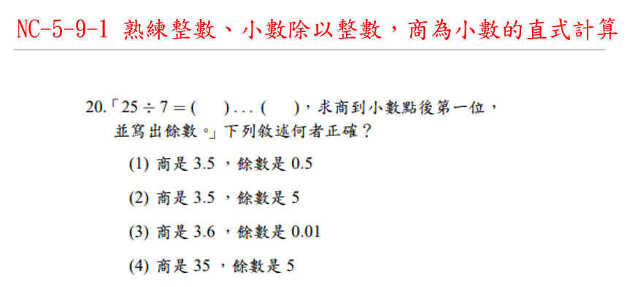
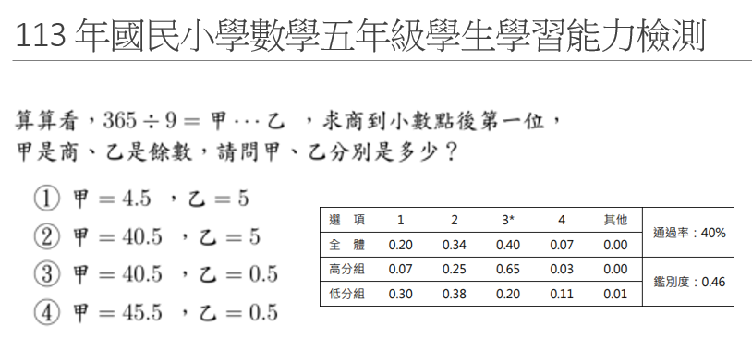
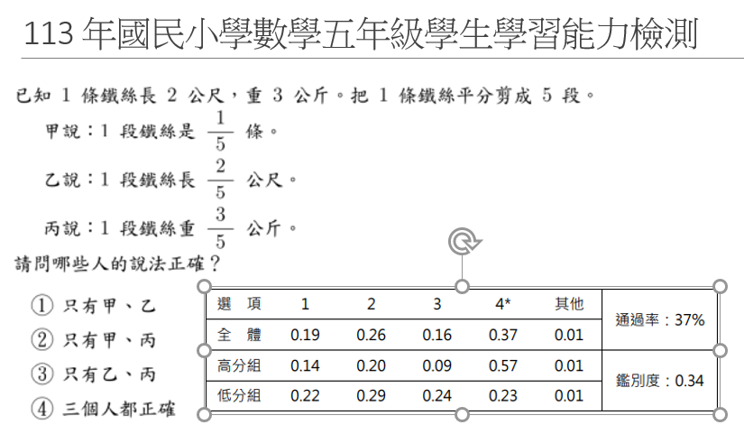
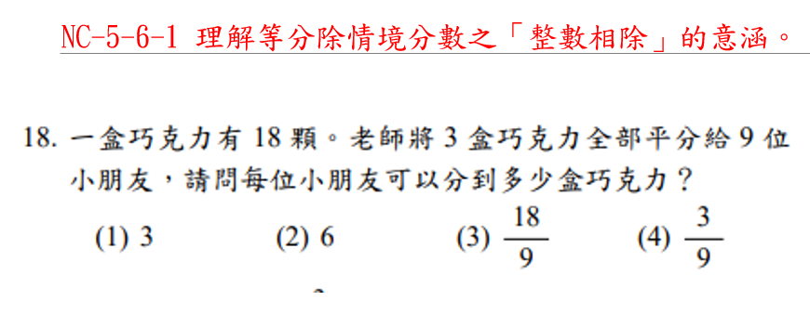
篩選測驗為基礎，學力檢測為旗艦的即時診斷評量
篩選測驗(1-6年級)
國小(學力檢測) 3.5年級

Slide 12
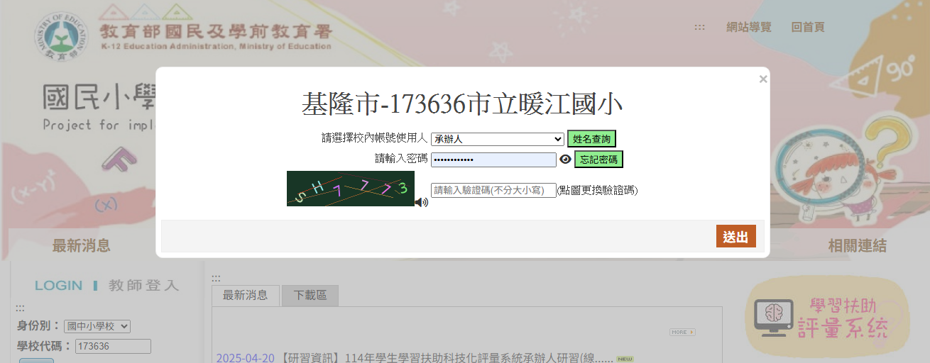
科技化評量系統https://exam.tcte.edu.tw/tbt_html/
Kledu24574348-7

Slide 13
各項指標(6率)高低變化與意涵
  提報率
  施測率
  篩選測驗年級未通過率
  受輔率
  進步率
  低於猜測分數之年級比率

Slide 14
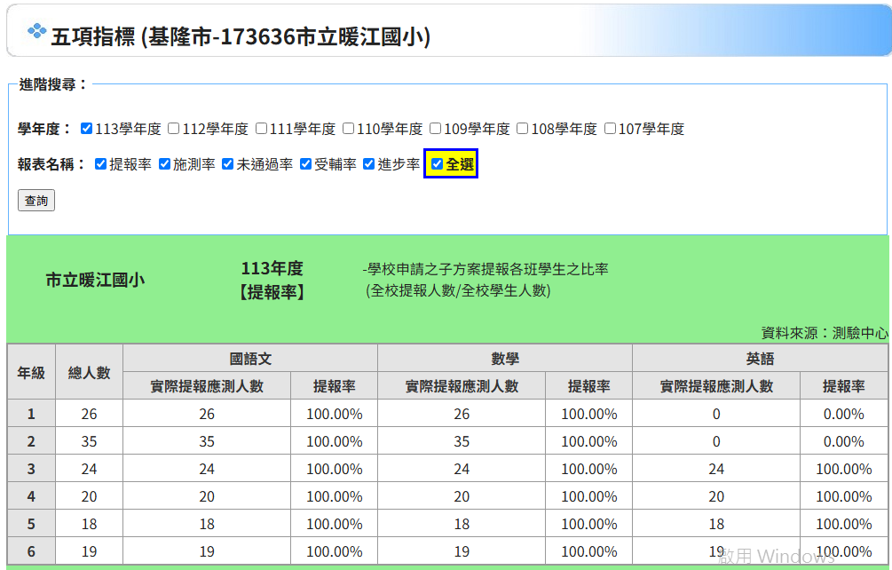
提報率

Slide 15
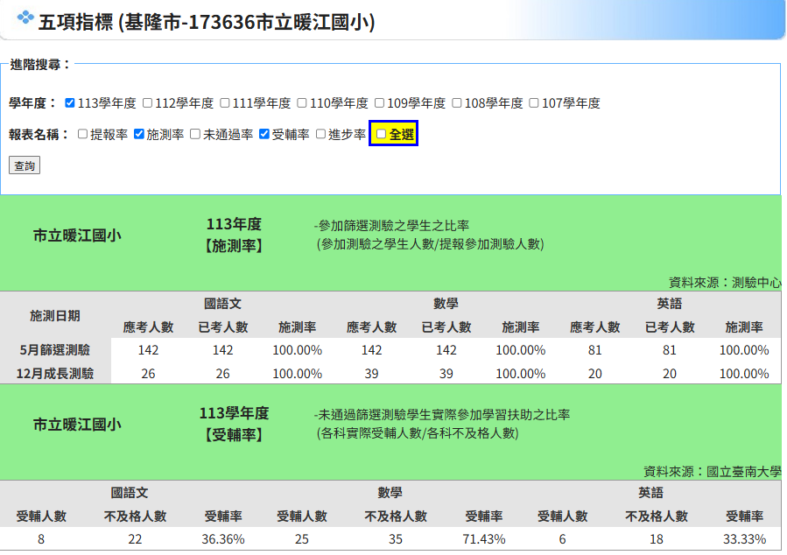
施測率與受輔率(202405與12月)
國、英去年受輔佔不及格人數的三成
數學部分占七成

Slide 16
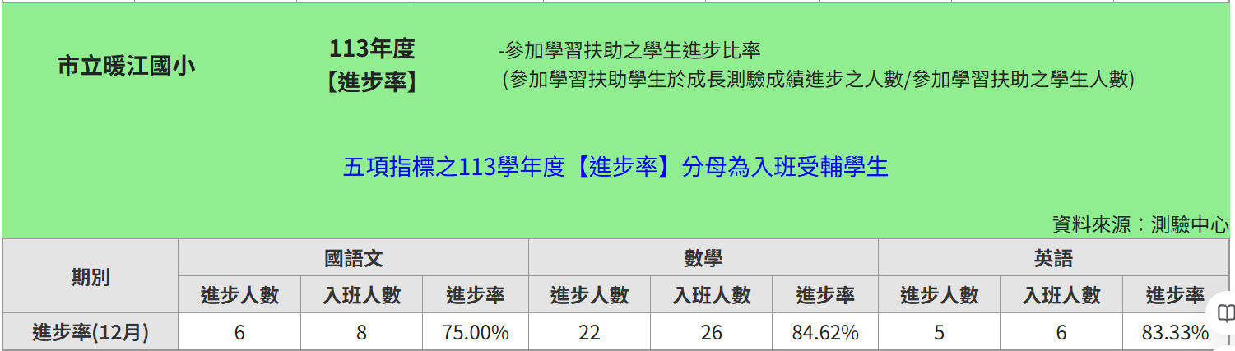
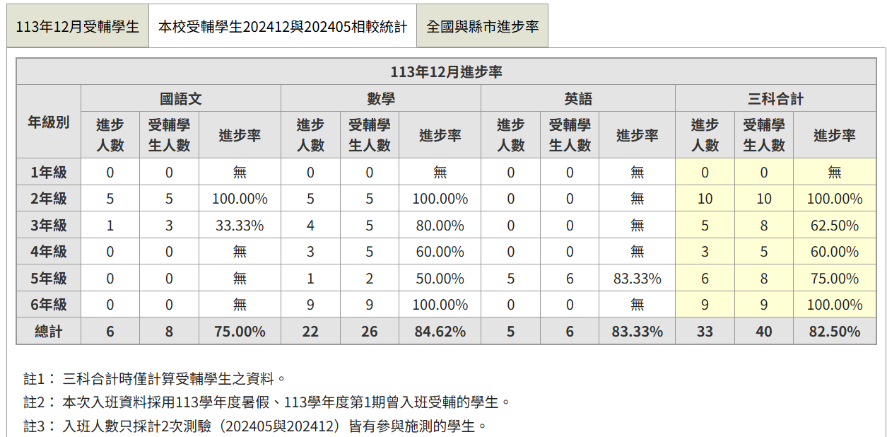
進步率

Slide 17
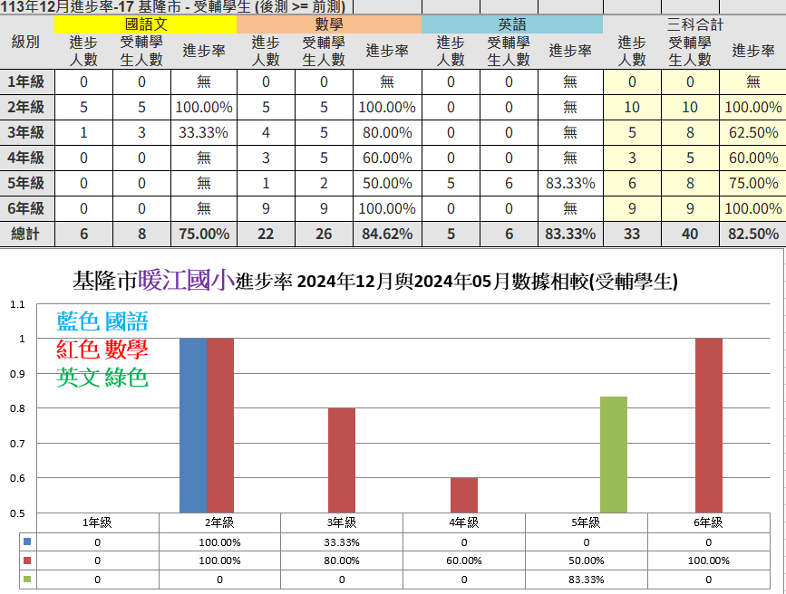
八成的進步率代表孩子都會了嗎?
四年級進步僅六成

Slide 18
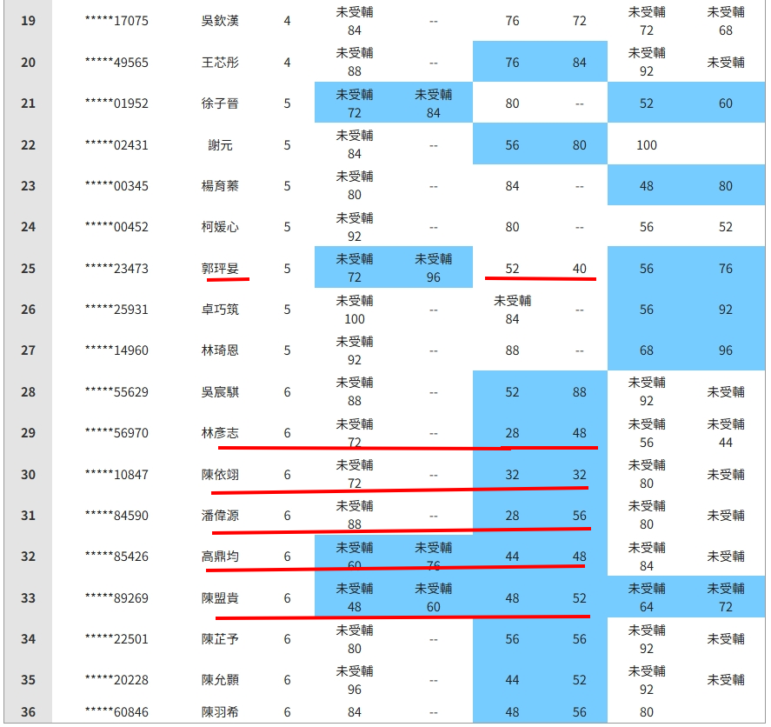
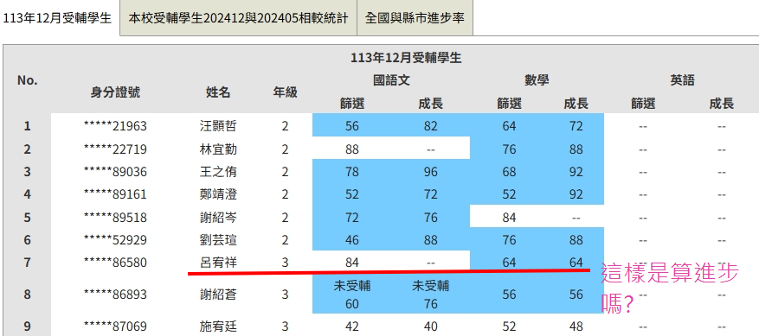
這樣數學成績算進步?

Slide 19
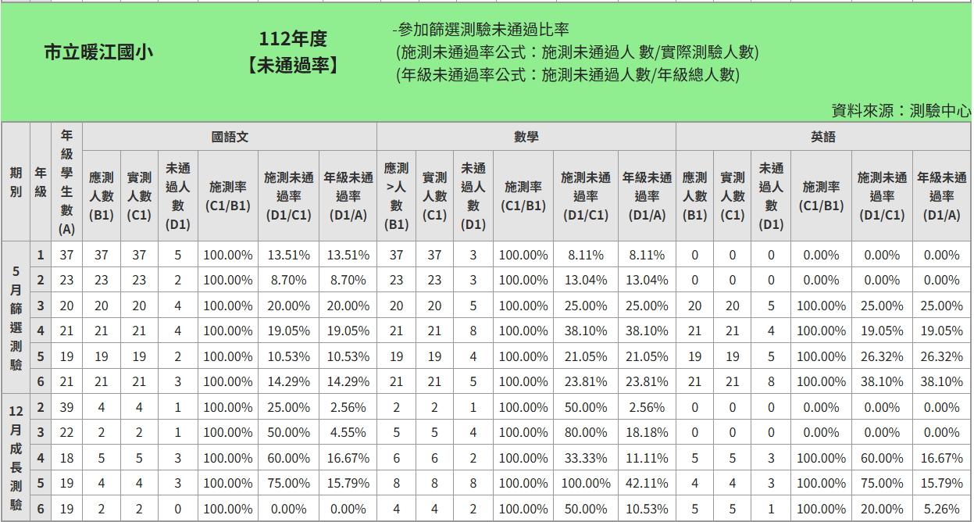
未通過率

Slide 20
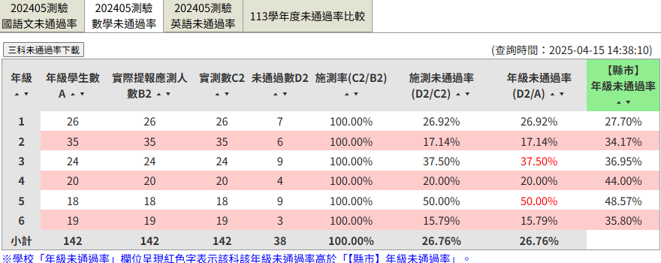
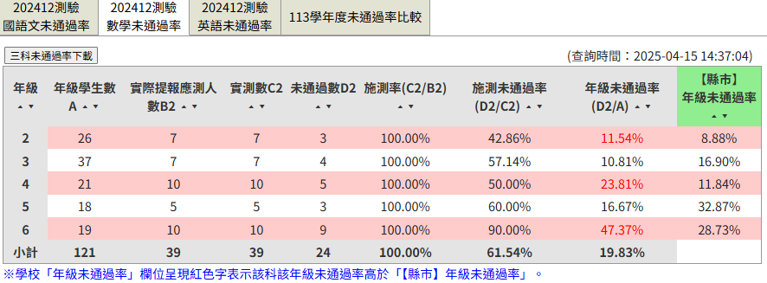
113年度未通過率前測05月後測12月

Slide 21
106年起通過標準修正
依據學生試題年段
(篩選測驗為學生「該年段」學習內容， 成長測驗為「前一年段」學習內容)
訂定通過標準如下：
A.試題年段4年級(4、3、2、1年級)以下：
通過標準分數為何?
B.試題年段5年級、6年級：
通過標準分數為何?
80分
72分

Slide 22
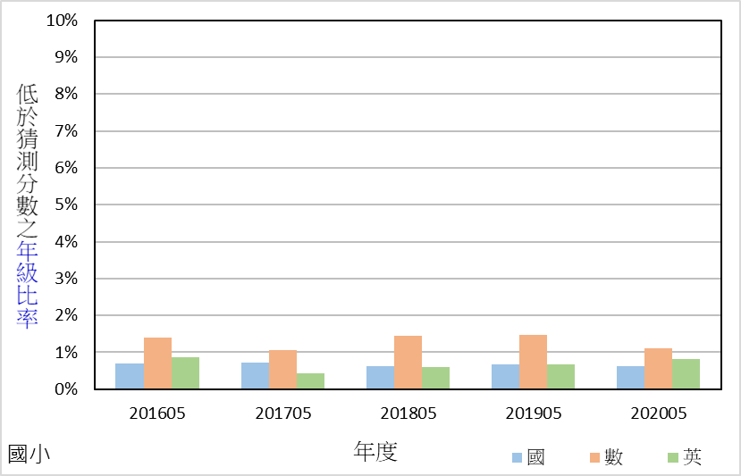
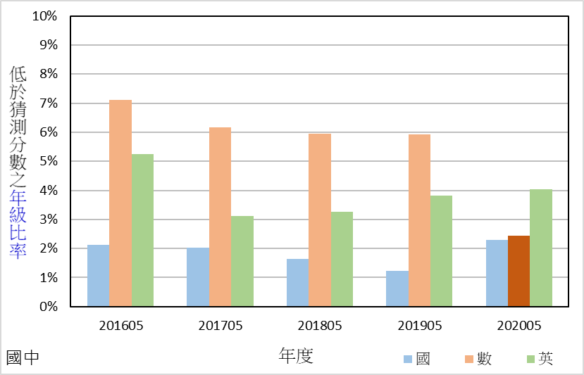
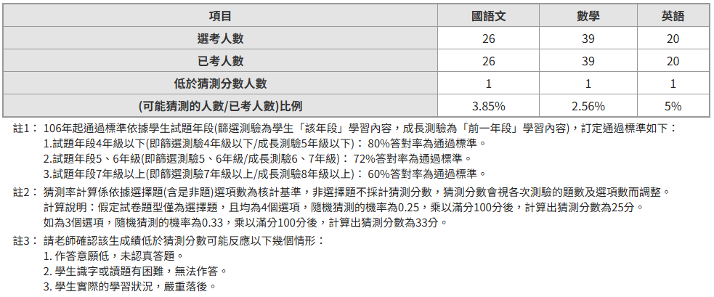
低於猜測分數之年級比率
在測驗結果報告下方

Slide 23
『猜測率』說明
猜測率計算係依據選擇題(含是非題)選項數為核計基準，非選擇題不採計猜測分數，猜測分數會視各次測驗的題數及選項數而調整。
計算說明：假定試卷題型僅為選擇題
且均為(國語、數學)，4個選項，隨機猜測的機率為0.25，乘以滿分100分後，計算出猜測分數為25分。
如為(英文科)3個選項，隨機猜測的機率為0.33，乘以滿分100分後，計算出猜測分數為33分。
請老師確認該生成績低於猜測分數可能反應以下幾個情形：
1. 作答意願低，未認真答題。
2. 學生識字或讀題有困難，無法作答。
3. 學生實際的學習狀況，嚴重落後。

Slide 24
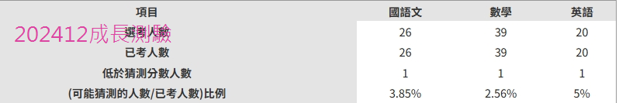
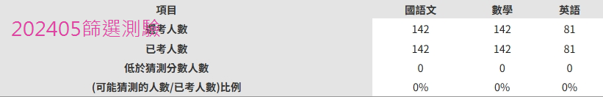
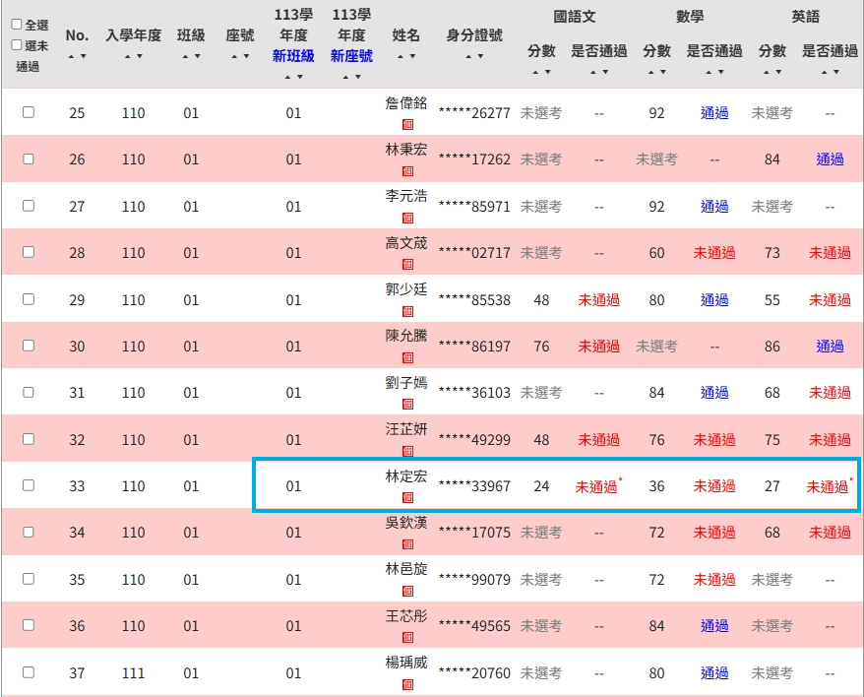
暖江國小猜測比率(有*註記)

Slide 25
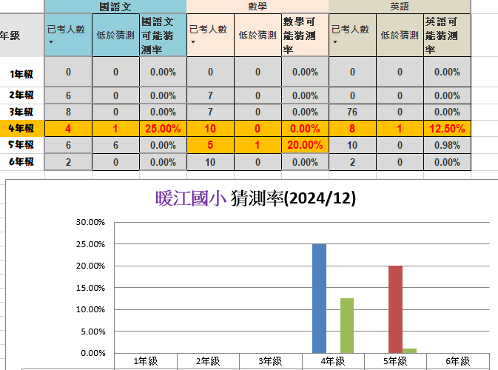

暖江國小猜測比率(202405年級分布)
12月成長測驗的四年級猜測比率稍高，學校的對策 老師該如何做呢?
五年級林同學數學部分
也請深入了解是猜題?還是真的不會呢?

Slide 26
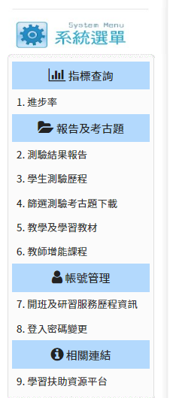
實作時間
請老師用關鍵字搜尋科技化評量系統
(學習扶助、科技化評量、補救教學….)
請老師依自己的帳密進入科技化評量系統平台(GOOGLE 科技化、學習扶助字樣)
請老師看看學生的進步率
*基隆市教育處規定一個學年度的
(上學期、下學期)於科技化平台
至少必須登入___次(以上)
為什麼呢?

Slide 27
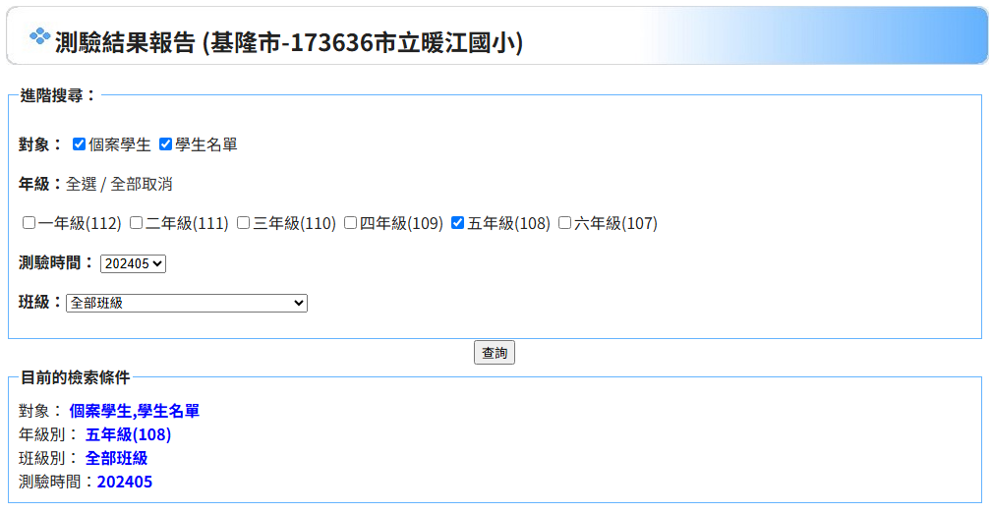
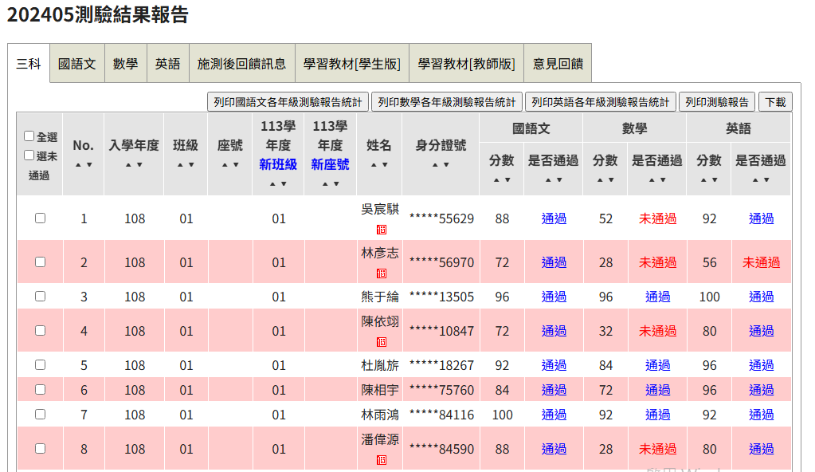
實作時間:科技化評量系統─測驗結果報告
測驗結果報告
請依自己之授課對象、年級、班級和測驗時間「202405」或「202412」後，點選「查詢」

Slide 28
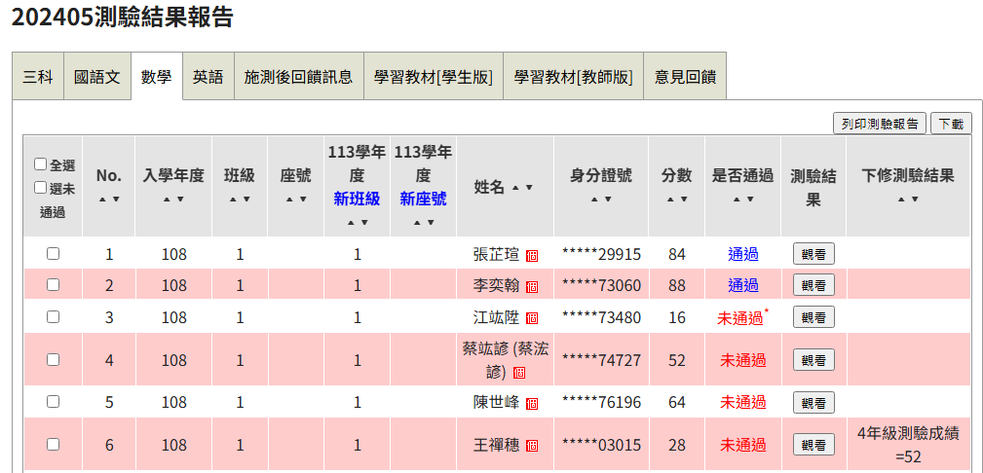
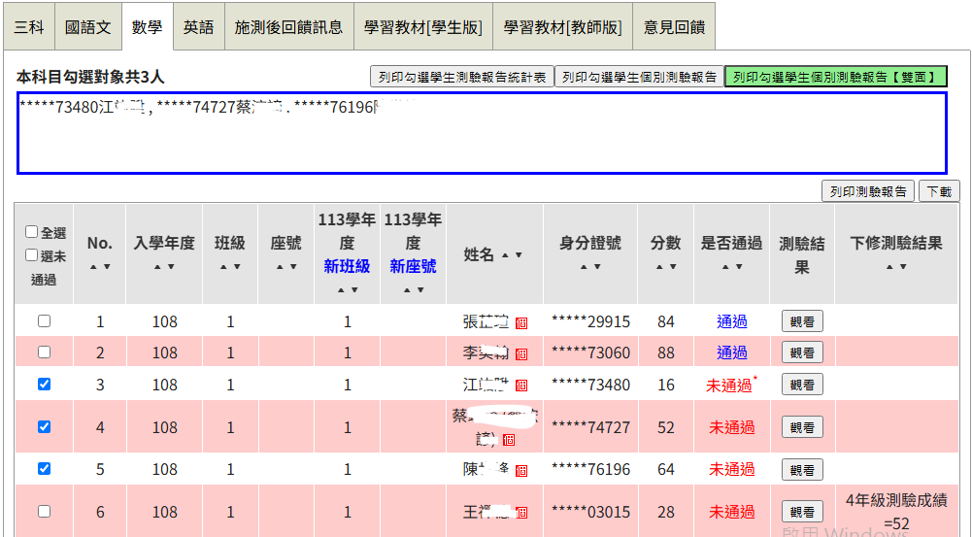
科技化評量系統─測驗結果報告
點選「數學」
測驗結果報告
點選「選未通過」，會出現勾選對象的各類統計表。但若只點選「全選」則不會出現下面的本科目勾選對象內容。
點選「列印勾選學生測驗報告統計表」，下載資料，作為補救教學計畫擬定之重要參考。

Slide 29
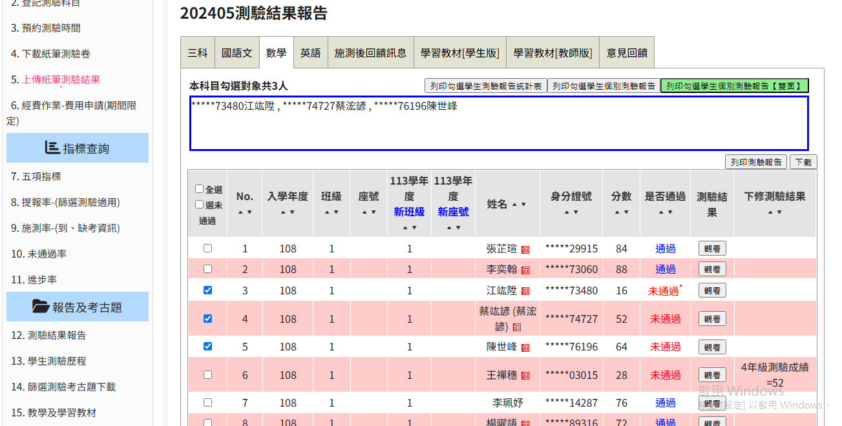

科技化評量系統─測驗結果報告
學生資料中可以看到學生個別的測驗結果

Slide 30
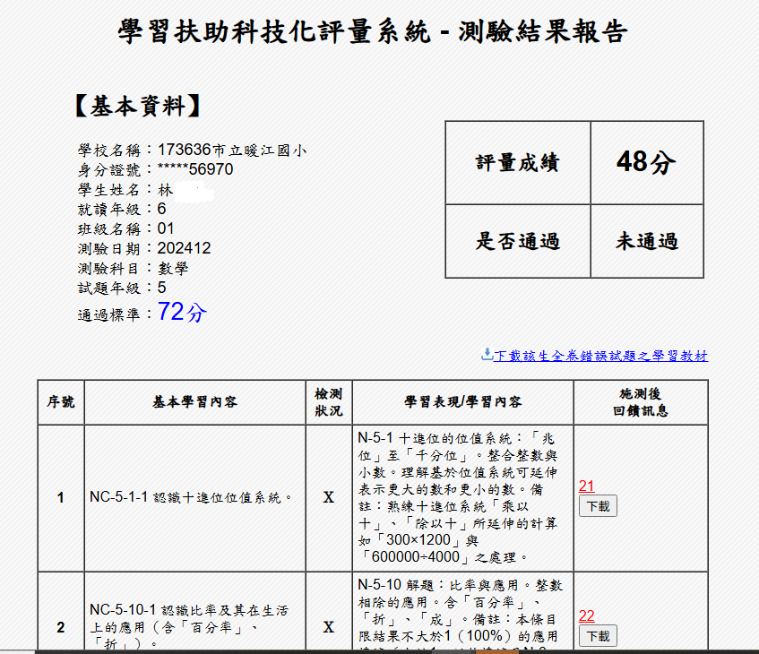


科技化評量系統─學生測驗報告
學生的診斷書
個別學生
學生測驗報告統計表

Slide 31
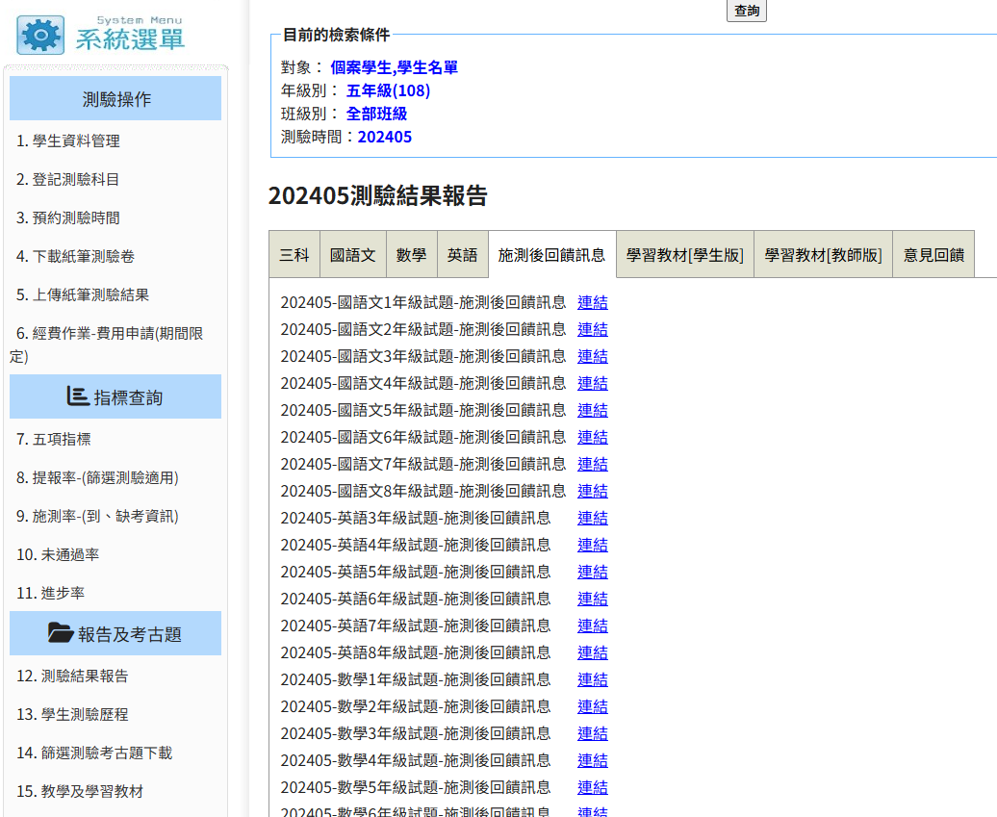
施測回饋訊息
施測回饋訊息(連結參考示例)：
知道考題的方向
知道基本學習內容所對應
的能力指標
知道評量的重點
知道補教教學建議

Slide 32
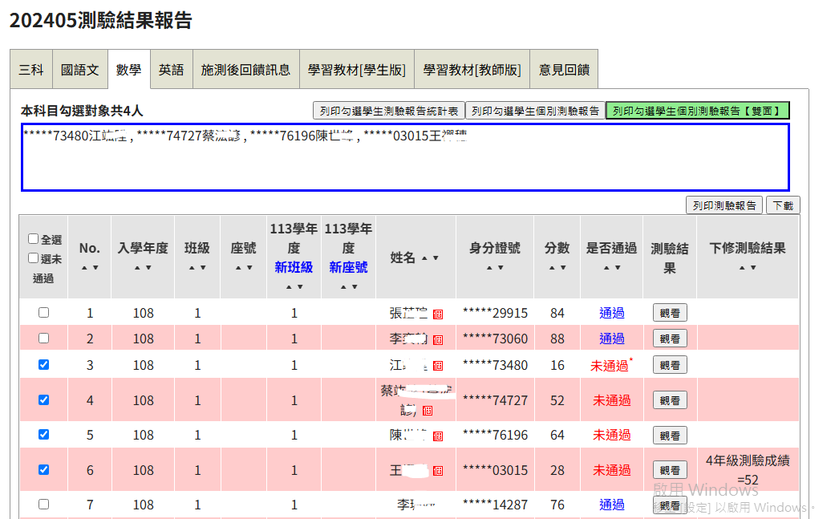
科技化評量系統─學生測驗報告

Slide 33
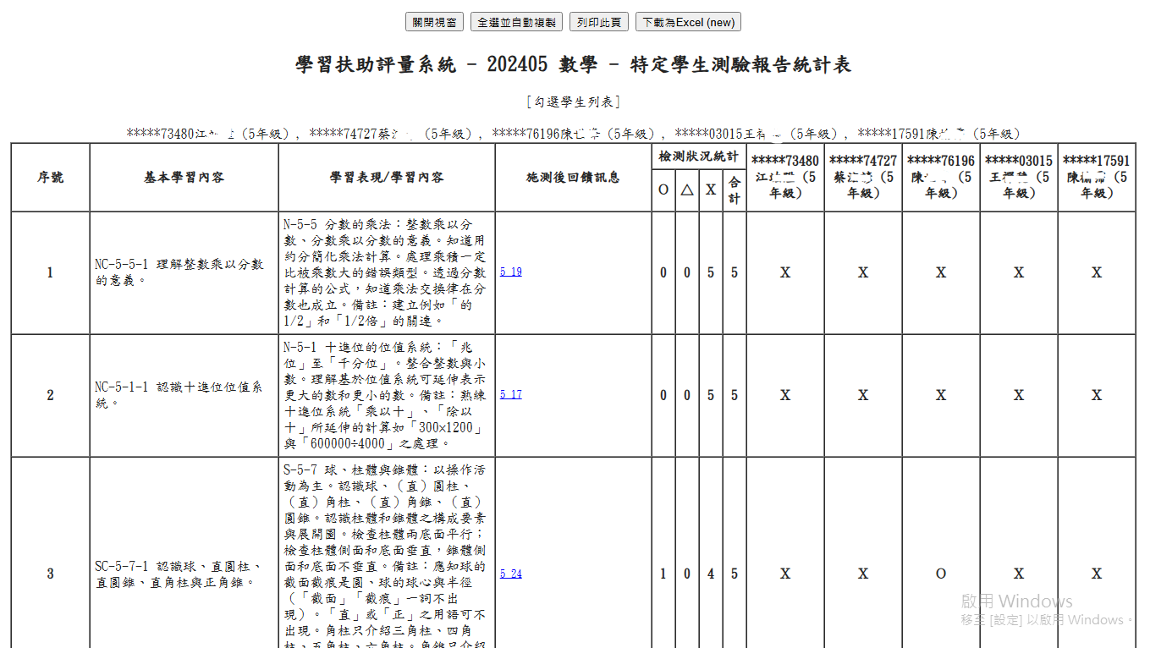
科技化評量系統─學生測驗報告
請按「下載為EXCEL(new)」
作為教學計畫整理之檔案
勾選學生
學生測驗報告統計表

Slide 34
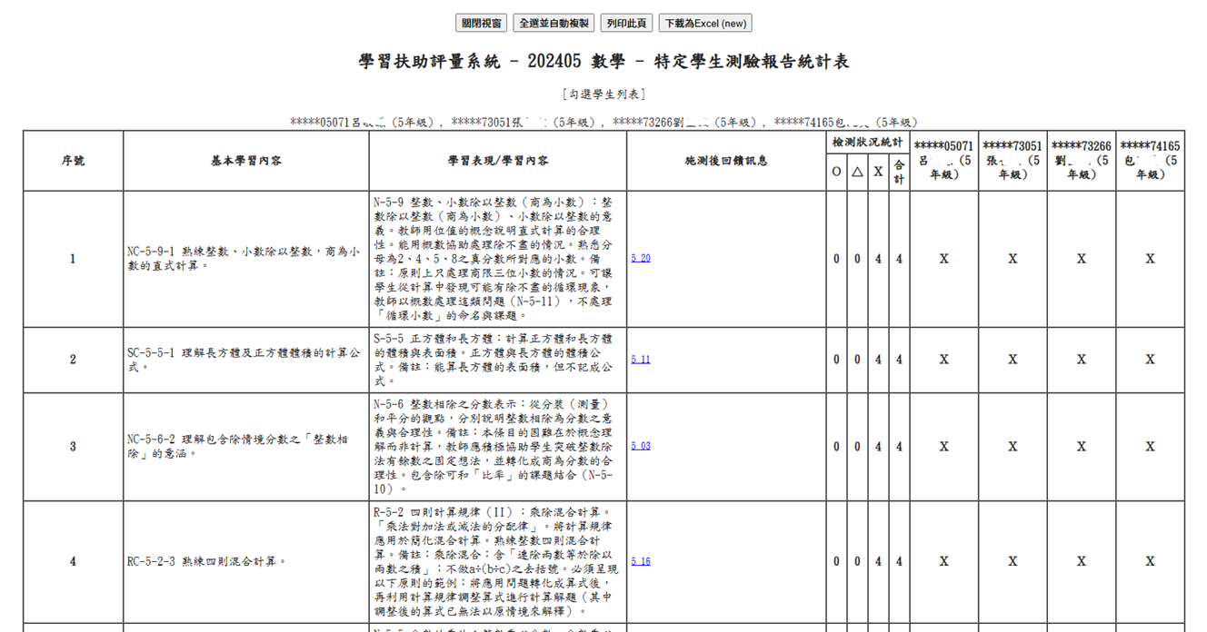
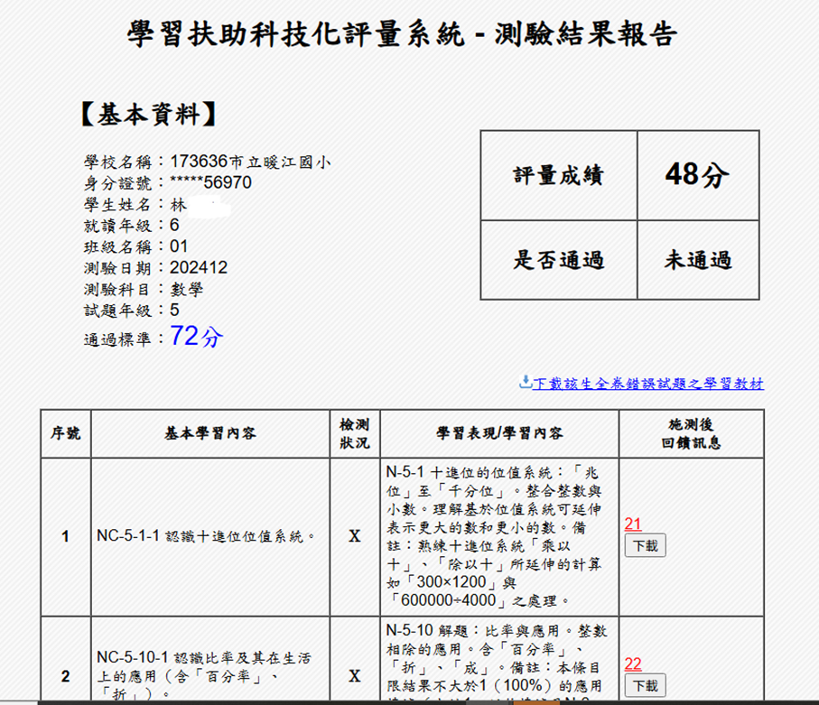
學生測驗報告類型與發揮功能的差異
請按「下載為EXCEL(new)」
作為教學計畫整理之檔案
勾選學生
個別學生
學生測驗報告統計表

Slide 35
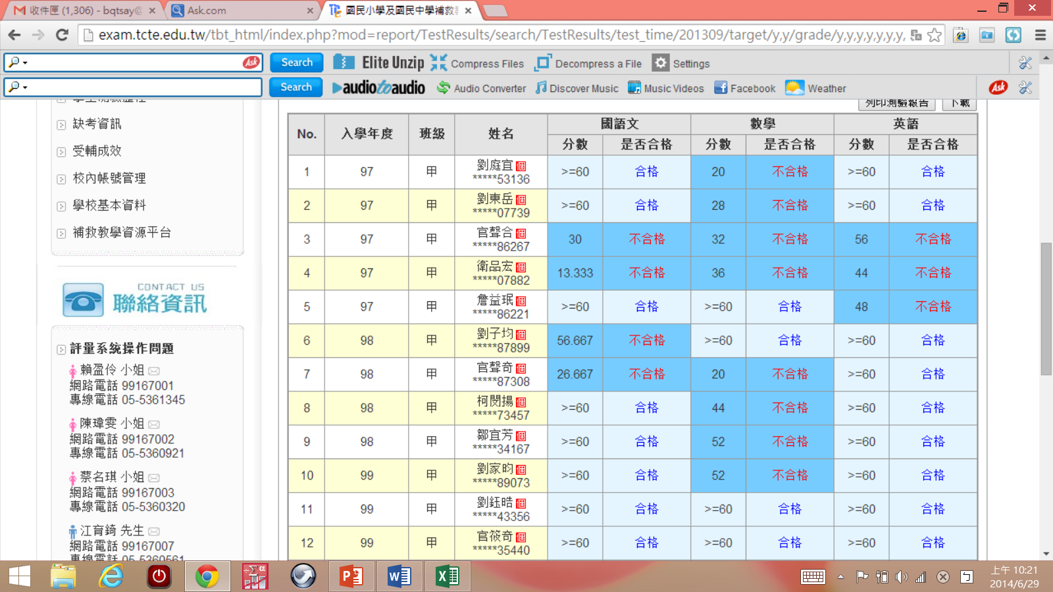
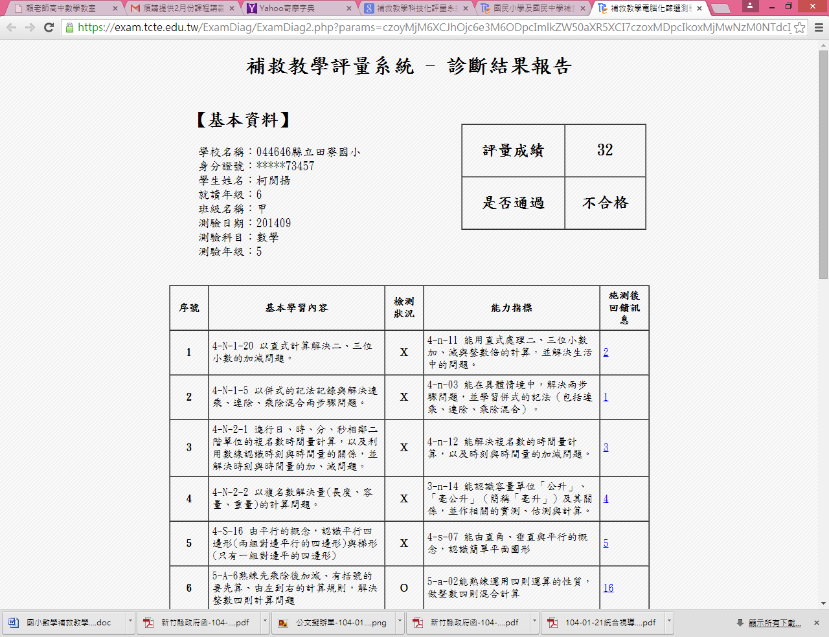
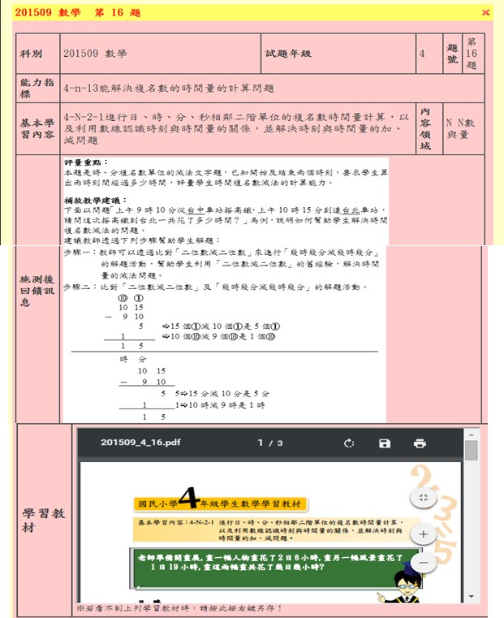
科技化評量系統告訴我們甚麼訊息？
量 化 分 析
質 化 分 析(診斷結果)
量 化 分 析(測驗結果)

Slide 36
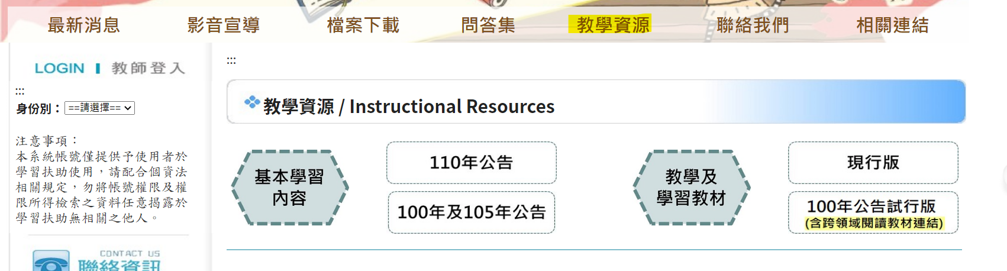
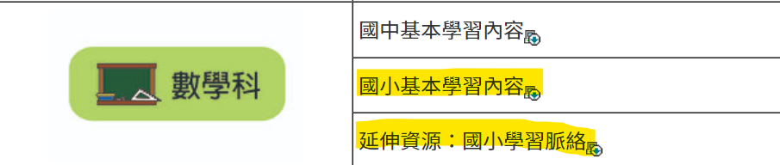
您不能不知道~教學利器
補救教學的第一線是一般的課室
錯誤最多的五題可提供教師在新學期
指導學生的參考
打破學生的錯誤迷思

Slide 37
實作時間
請老師下載班級任一學生個人測驗結果報告(並點選學生錯誤的題目，看看回饋訊息)
請老師下載學習扶助班特定學生測驗報告統計表
請老師找找錯誤最多的五題、數學脈絡這些好用的資源在哪裡?

Slide 38
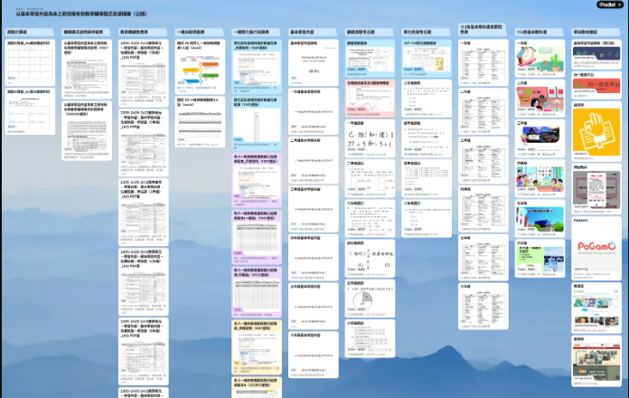
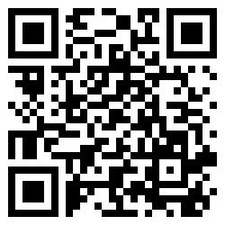
以基本學習內容為本之原班級有效教學輔導模式資源檔案
https://reurl.cc/RLNQer

Slide 39
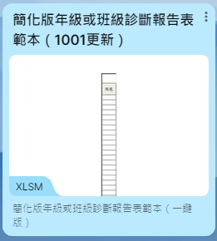
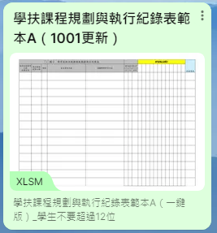
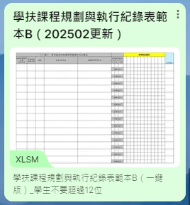
一鍵式生成檔案報表
運用科技化評量系統下載測驗結果報告
選擇適用的表格
貼到一鍵式生成檔案報表
改檔名
回到”年級或班級”(不能修改)
按下”簡化年級/班級班級報告表”
複製檔案~修改檔名~成為自己的活用檔案

Slide 40
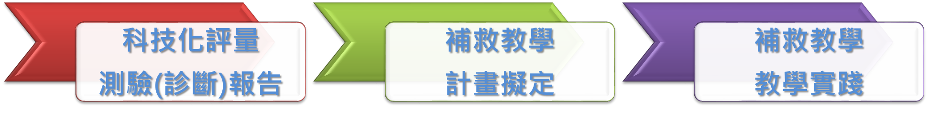
教學計畫的思考架構
教材來源
個別測驗報告
教學方法
每年五、十二月
學生學習診斷評量結果
個別V.S.成班
學生原年級
教材內容
-基本學習內容
-補救教學教材
-教科書所提供
概念發展活動
-遊戲輔助教學
講述V.S.操作
個別V.S.團體
解釋V.S.討論
老師V.S.小老師
銜接待補救及現階段教材
班級學生結果彙整
集體受輔學生診斷結果
依錯誤率多寡排列(系統)
形成補救教學計劃
Level 3
銜接現階段之學習內容
Level 2
加強待補救年級之
能力指標學習內容
補救指標主題整理
依單元重組學生診斷結果
彙整相同單元之能力指標
Level 1
加強待補救的基本學習內容
適性化學習階梯

Slide 41
202405 暖江國小數學篩選測驗
通過率未達五成
通過率低於市平均
測驗評量的結果
學生哪裡沒學會
老師哪裡說明的不夠清楚

Slide 42
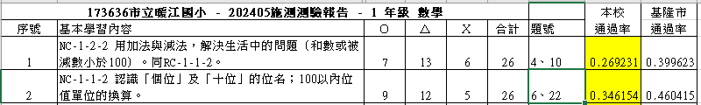
一年級

Slide 43
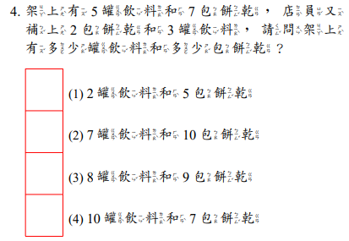
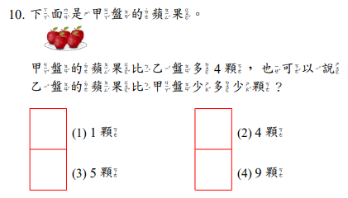
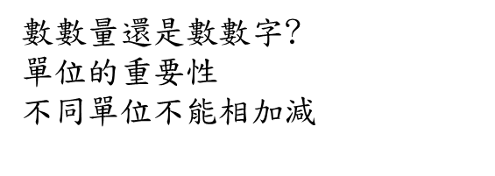
NC-1-2-2 用加法與減法，解決生活中的問題（和數或被減數小於100）。
暖江小通過率0.269 基隆通過率0.399

Slide 44



NC-1-1-2 認識「個位」及「十位」的位名；100以內位值單位的換算。
定位板加上教具
數數時用什麼教具最適合?
花片、畫圈、錢幣……
還是古氏積木
暖江小通過率0.346基隆通過率0.46

Slide 45
二年級

Slide 46


SC-2-4-2 認識周長，並實測周長。
暖江小通過率0.514 基隆通過率0.506

Slide 47

三年級

Slide 48


NC-3-16-2 公斤、公克複名數的加、減計算(不進退位)。
1.使用 1 公斤秤，利用每次累加 100 公克砝碼的方式，幫助學童報讀刻度學童，學會報讀並掌握這些有數字刻度的意義，才開始進行實測的活動。
2.兩單位間的化聚關係，只處理整數倍的化聚；而複名數的加減計算，只處理不進退位的問題。
暖江小通過率0.083 基隆通過率0.342

Slide 49


113 年國民小學數學三年級學生學習能力檢測

Slide 50


SC-3-3-1 認識圓的「圓心」、「圓周」、「半徑」與「直徑」並使用圓規畫圓。
1.首次引入周界是曲線的平面圖形，幫助學生認識圓的圓心、圓周、半徑與直徑，以及半徑與直徑長度的關係，並幫助學生使用圓規畫圓
2.圓規畫出來的圖形是圓，利用摺紙找出圓的直徑時，所摺的圖形是圓區域
3.先畫出半徑，再畫圓。
暖江小通過率0.375基隆通過率0.378

Slide 51


113 年國民小學數學三年級學生學習能力檢測

Slide 52

四年級

Slide 53


NC-4-1-2 認識「萬」、「十萬」、「百萬」、「千萬」的位名；一億以內位值單位的換算。
1.教師應透過萬進位記數法的定位板或改記成四位一撇的方法，幫助學生熟悉大數的讀法。
2.已知學生常出現的錯誤，在教學時製造迷思衝突，協助學生自我查覺
暖江小通過率0.4基隆通過率0.411

Slide 54

五年級

Slide 55


NC-5-5-1 理解整數乘以分數的意義。
3公升÷8×3
3公升的 $\frac{1}{8}$ 倍，有三個 $\frac{1}{8}$
單位分數同構整數的計算。
不管小數或分數，都可以用換單位的概念同構整數的除法。
暖江小通過率0.278 基隆通過率0.342

Slide 56


NC-5-7-1 理解分數除以整數的意義。
等分除的問題
方$法一:\frac{2}{15}$公斤＝ $\frac{2×3}{15×3}$ 公斤＝$\frac{6}{45}$ 公斤(6 個 $\frac{1}{45}$公斤)
$\frac{6}{45}$ $÷3$
方法二:先拿$\frac{1}{15}$公斤來分$\frac{1}{15}÷3=\frac{1}{15×3}$(幫助學生擴展分數的意義)
暖江小通過率0.44基隆通過率0.427

Slide 57

NC-5-6-1 理解等分除情境分數之「整數相除」的意涵。
解題策略~波利亞解題策略
等分除~究竟在分什麼
基隆通過率0.308

Slide 58


113 年國民小學數學五年級學生學習能力檢測

Slide 59


SC-5-2-1 理解平行四邊形、三角形與梯形的面積公式。
暖江小通過率0.222基隆通過率0.277

Slide 60

六年級

Slide 61

6-sc-01-1 能利用幾何形體的性質解決簡單的幾何問題。
暖江小通過率0.526基隆通過率0.483
建議教師依下列步驟幫助學生解題：
步驟一：複習長方形及直角三角形的面積公式
步驟二：拿出一個三角柱，標示出該三角柱的上底甲及下底乙，以及三個側面丙、丁、戊，並溝通三角柱有 5 個面。
步驟三：三角柱這 5 個面面積的總合為三角柱的表面積。(「甲、乙、丙、丁、戊)

Slide 62

6-sc-03-3 能理解圓周長的公式，並計算簡單扇形的周長，同6-nc-14-3。
什麼是扇形
扇形弧長、扇形周長
先走一回
暖江小通過率0.526基隆通過率0.406

